Slide 1
Ege Üniversitesi Tire Kutsan Meslek Yüksekokulu İçin Kullanılabilecek Linkler - tkmyo.ege.edu.tr - kimlik.ege.edu.tr - @eutirekutsanmyo Programlar: - Bilgisayar Programcılığı (Merkez Bina) - Gıda Teknolojisi (TOSBİ Yerleşke) - Muhasebe ve Vergi Uygulamaları (Merkez Bina) * Tire Organize Sanayi Bölgesi

Slide 2
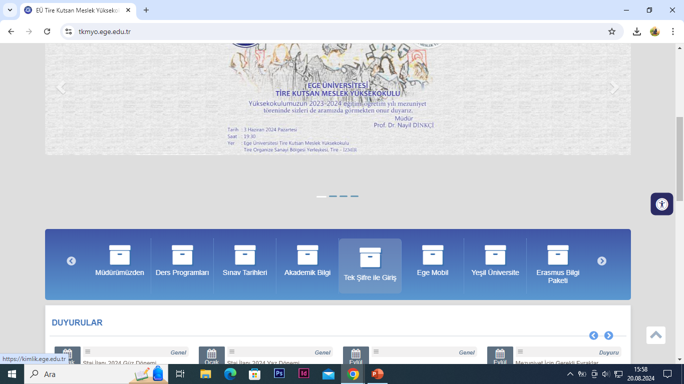
www.tkmyo.ege.edu.tr adresinden OBYS (Öğrenci Bilgi Yönetim Sistemi) sistemine bağlanma
Tıklanıldığında kimlik.ege.edu.tr adresine bağlanır!

Slide 3
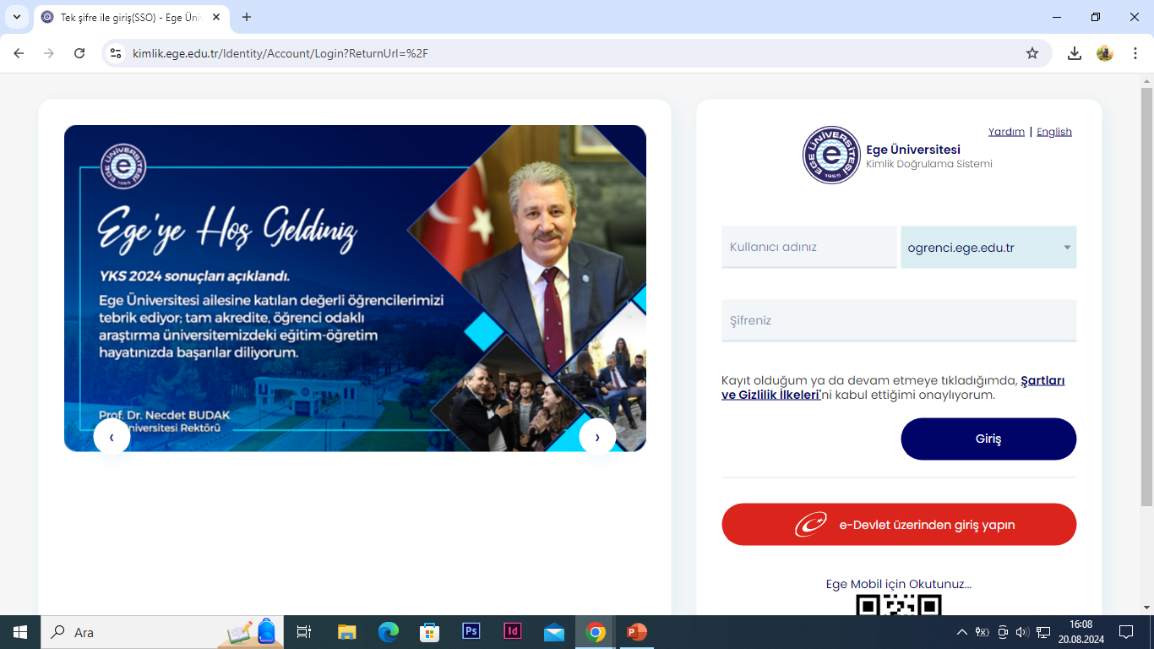
kimlik.ege.edu.tr adresinde öğrencinin sisteme giriş işlemleri
Öğrenci Numarası
TC Kimlik Numarası

